Slide 1
Arama
Arama Her Yerde
M.Fatih AMASYALI
Yapay Zeka Ders Notları

Slide 2
Planlama
Problem: Masadaki küpleri mevcut pozisyondan istenilen pozisyona getirmek
Olası hareketler: küp tutma, küpü yere koyma, küpü bir başka küpün üzerine koyma
Çözüm: Hareketler sırası
C
B
A
B
C
A
Table

Slide 3
Görüntü İşleme
R kamerasıyla alınan görüntüdeki bir noktanın L kamerasıyla alınanda bulunması.
Karmaşıklık O(n^2)
n → Görüntüdeki piksel sayısı
R
L

Slide 4
Robot Yol Planlama
Başlangıç noktasından (R) hedef noktasına (D) ortamdaki engellere dokunmadan gitmek.
Olası hareketler: Sola, Sağa, Aşağıya, Yukarıya
Olası hareketlerin maliyetleri birbirlerinden farklı olabilir.
En az maliyetli hareketler dizisini bulmak.
R
O₂
O₁
Robot Path
D

Slide 5
Uzman Sistemler
Yüzlerce kural arasından duruma uygun kuralı bulmak:
If-conditions
the infection is primary-bacteremia
AND the site of the culture is one of the sterile sites
AND the suspected portal of entry is the gastrointestinal tract
THEN
there is suggestive evidence (0.7) that infection is bacteroid
(MYCIN’den)

Slide 6
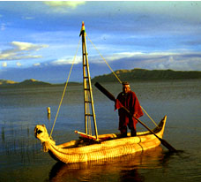




Cin Ali Nehirde
Ali’nin küçük bir sandalla, kurtunu, keçisini ve kabağını nehrin karşısına geçirmek istiyor.
Sandal Ali’yle birlikte en fazla bir tane nesneyi taşıyabiliyor.
Keçi - kabak, kurt - keçi ikilileri Ali yanlarında değilken, nehrin aynı tarafında olmamalı.
?

Slide 7
Problemin Gösterimi
İfade edilmesi gerekenler
  4 nesnenin pozisyonu
    Sandalı ifade etmeye gerek yok. Çünkü yeri her zaman Ali ile aynı.
  Nesneler ya kuzeyde (N), ya da güneyde (S)
Her bir nesneyi pozisyonunu gösteren bir harfle ifade:
farmer
wolf
goat
cabbage
(
,
,
,
)
A?
B?
C?
D?

Slide 8
Problemin Gösterimi
farmer
wolf
goat
cabbage
İlk durum
  (S, S, S, S)
Yasak durumlar
  Kurt keçiyi yer (Ali olay yerinde değilse)
    (N, S, S, _)
    (S, N, N, _)
  Keçi kabağı yer (Ali olay yerinde değilse)
    (N, _, S, S)
    (S, _, N, N)
Hedef durum
  (N, N, N, N)
(
,
,
,
)
A?
B?
C?
D?

Slide 9
Operatörler
Aksiyonlar / hareketler / oparetörler durumları birbirine dönüştürür.
Keçiyi kuzeye taşımak
  Başlangıç durumu: keçi güneyde
  Bitiş durumu: keçi kuzeyde
  Diğer nesnelerin yerinin önemi yok.
Gösterim
  Move(Goat, North)
    (S, ?wolf, S, ?cabbage) => (N, ?wolf, N, ?cabbage)
  ?wolf kurtun yerini gösteren bir değişken
  Değişken kullanımı bizi çok sayıda kural yazmaktan kurtarır. Burada 4 kural yerine 1 kural yetti.
  Herbir nesne iki yerde olabildiğine göre toplam 2⁴ = 16 durum (state) var.

Slide 10
Bir çözüm örneği
F
G
G
F
W
G
M-G-N
M-F-S
M-W-N
F
W
G
C
W
C
F
W
C
C
S1: (S,S,S,S)
S2: (N,S,N,S)
S3: (S,S,N,S)
S4: (N,N,N,S)
M-G-S
F
W
G
C
W
C
F
W
C
W
M-G-N
M-F-S
M-C-N
F
G
G
F
G
C
S8: (N,N,N,N)
S7: (S,N,S,N)
S6: (N,N,S,N)
S5: (S,N,S,S)

Slide 11
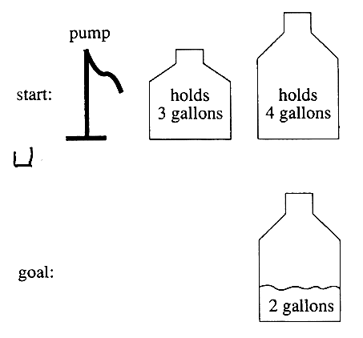
Su bidonları
Elinde 3 ve 4 galon hacimlere sahip 2 bidon var.
Limitsiz bir su kaynağın var. (Pompa)
İstenen: 4 galonluk bidona tam 2 litre su koyman.

Slide 12
Problemin Gösterimi
Durum (State) gösterimi: (x, y)
  x: 4 litrelik bidondaki su miktarı
  y: 3 litrelik bidondaki su miktarı
Başlangış durumu: (0, 0)
Bitiş / hedef durumu (2, n)

Slide 13
Operatörler
1 (x,y) → (4,y)
if x < 4
2 (x,y) → (x,3)
if y < 3
3 (x,y) → (0,y)
if x > 0
4 (x,y) → (x,0)
if y > 0
5 (x,y) → (4,y – (4 – x))
if x + y ≥ 4 and y > 0
6 (x,y) → (x – (3 – y),3)
if x + y ≥ 3 and x > 0
4 galonluk bidonu pompa ile doldur
3 galonluk bidonu pompa ile doldur
4 galonluk bidonu yere boşalt
3 galonluk bidonu yere boşalt
4 galonluk bidon dolana kadar 3 galonluk bidondan su doldur.
3 galonluk bidon dolana kadar 4 galonluk bidondan su doldur.

Slide 14
Operatörler
7 (x,y) → (x + y, 0)
if x + y ≤ 4 and y > 0
8 (x,y) → (0, x + y)
if x + y ≤ 3 and x > 0
3 galonluk bidondaki suyun tamamını 4 galonluğa boşalt.
4 galonluk bidondaki suyun tamamını 3 galonluğa boşalt.

Slide 15
Bir çözüm
4 galonluk bidondaki su miktarı | 3 galonluk bidondaki su miktarı | Uygulanan kural no
0 | 0 | 2
0 | 3 | 7
3 | 0 | 2
3 | 3 | 5
4 | 2 | 3
0 | 2 | 7
2 | 0

Slide 16
8 – puzzle
4
3
6
1
2
3
2
1
8
4
5
6
7
5
7
8
S₀
G
Karmaşıklığı azaltmak için taş hareketleri boş karenin hareketleri olarak temsil edilebilir.
Operatörler:
L : Boş kare sola
R : Boş kare sağa
U : Boş kare yukarıya
D : Boş kare aşağıya
C(L) = C(R) = C(U) = C(D) = 1

Slide 17
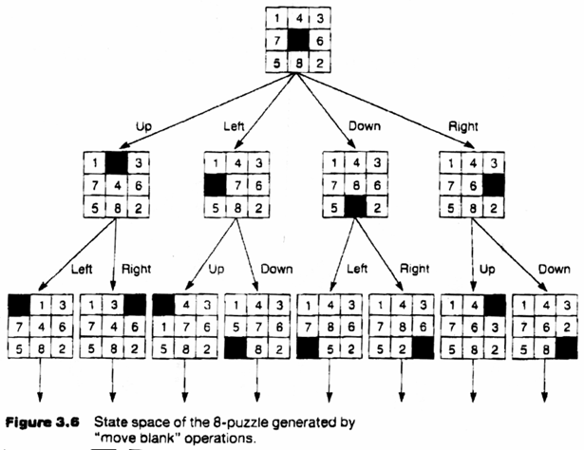
8 puzzle’ın arama ağacı
Ortalama adım sayısı 22, Ortalama dallanma sayısı: 2,67
Tekil olmayan 2.7 milyar durum

Slide 18
Misyonerler ve Yamyamlar
R
boat
River
boat
L
Missionaries
Cannibals
Misyonerler
Yamyamlar
Kısıtlar
Kayık en fazla 2 insanı taşıyabilir
Herhangi bir durumda yamyamların sayısı misyonerlerin sayısını geçmemeli, yoksa ...

Slide 19
Durum, State : <#M, #C, P>
#M = Nehrin L tarafındaki misyoner sayısı
#C = Nehrin L tarafındaki yamyam sayısı
P = Kayığın yeri
S0 = <3, 3, L>
G = < 0, 0, R >
Operatörler
M2 = 2 misyoner karşıya geçer
M1 = 1 misyoner karşıya geçer
C2 = 2 yamyam karşıya geçer
C1 = 1 yamyam karşıya geçer
MC = 1 misyoner ve 1 yamyam karşıya geçer

Slide 20
<3,3,L>
Arama ağacından bir kesit
C2
MC
<3,1,R>
<2,2,R>
MC
<3,3,L>

Slide 21
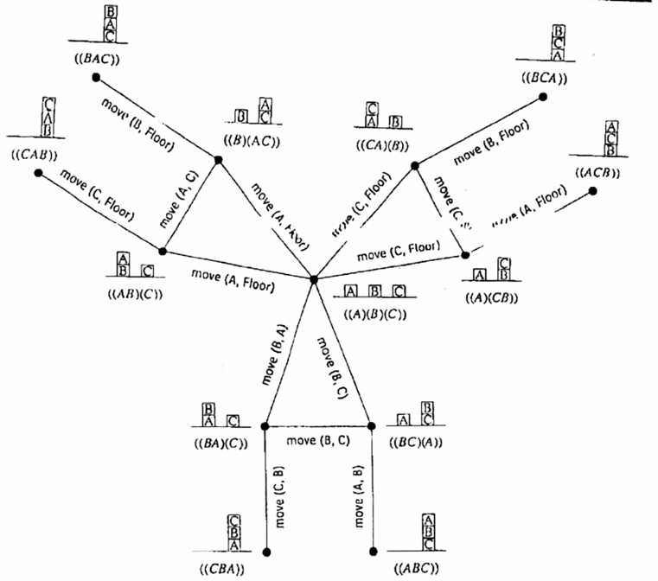
Küpler dünyası

Slide 22
Tanımlar
Durum Uzayı, Arama Uzayı, Arama ağacı, State Space, Search Space, Search Tree : Durumları, aralarındaki geçişleri, geçiş parametrelerini ve kısıtlarını gösteren graf
Operatörler : Durumlar arası geçişleri sağlarlar.
Başlangıç durumu : S₀ (Aramanın başladığı durum)
Hedef durumu: {G} - (Aramanın bittiği durum)
Maliyet, Cost : Operatürü uygulamanın maliyeti
Çözüm yolu, solution path: Başlangıç durumundan hedef duruma giden yol
Optimum Yol, Optimal path : En düşük maliyetli çözüm yolu

Slide 23
Arama neden zor olabilir?
Varsayımlar:
Bir durumdan gidilebilecek durum sayısı , dallanma sayısı : b=10
Saniyede işlenen durum / node sayısı: 1000
Bir durum / node için tutulan bellek miktarı: 100 bytes
Çözümün derinliği İşlenen durum sayısı Zaman Bellek
0 1 1 millisecond 100 bytes
2 111 0.1 seconds 11 kbytes
4 11,111 11 seconds 1 megabyte
8 10⁸ 31 hours 11 gigabytes
12 10¹² 35 years 111 terabytes

Slide 24
Arama Algoritmaları / Stratejileri
Arama stratejileri, bir durumdan diğer bir duruma giderken gidilecek durumun olası gidilebilecek durumlar arasından nasıl seçildiğini belirler.
Stratejiler birkaç boyutta değerlendirilir:
  Tamlık (completeness): Bir çözüm varsa mutlaka bulması
  Zaman Karmaşıklığı (time complexity): Aramanın alacağı süre
  Hafıza Karmaşıklığı (space complexity): Arama için gereken hafıza miktarı
  Optimumluk (optimality): ilk bulunan çözümün en düşük maliyetli çözüm olması
Zaman ve Hafıza karmaşıklıklarının ölçümlerinde kullanılar kavramlar
  b: Maksimum dallanma sayısı (bir düğümden çıkan maksimum düğüm sayısı)
  d: En az maliyetli çözümün derinliği
  m: arama uzayının maksimum derinliği (bazen ∞)

Slide 25
Kör / Mekanik / Bilgisiz / Blind / Uninformed Arama Stratejileri
Enlemesine Arama / Breadth-first search
Düşük Maliyetli Arama / Uniform cost search
Derinlemesine Arama / Depth-first search
Sınırlı Derinlikte Arama / Depth-limited search
Artan Derinlikli Arama / Iterative deepening search
Çift Yönlü Arama / Bidirectional search

Slide 26
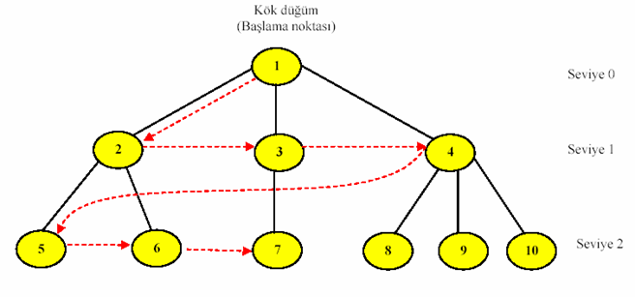
Enlemesine Arama
Breadth-first search
Gerçekleştirmek için: Kuyruk, ilk giren ilk çıkar

Slide 27
Enlemesine Aramanın Analizi
Complete? Eğer b sonlu ise evet
Time? 1+b+b²+b³+… +b^{d} = O(b^{d})
Space? O(b^{d}) (her node hafızada)
Optimal? Her adımın maliyeti eşitse evet
Hafıza zamandan daha büyük problem

Slide 28
Düşük Maliyetli Arama
Uniform Cost Search
  Genişlik öncelikli aramaya benzer.
  Dallar üzerinde kökten itibaren toplam maliyeti en az düğümü seçer ve genişletir.
  Tüm maliyetler birbirine eşitse enlemesine aramanın aynısı
A
A
A
A
1
15
1
15
1
15
1
15
5
5
5
5
B
C
D
B
C
D
B
C
D
B
C
D
5
10
10
5
10
5
E
F
F
E
F
E
10
1
1
1
F
F
B,C,D → B
min(1,5,15)→1
F,C,D → C
min(11,5,15)→ 5
F,E,D → E
min(11,10,15)→10

Slide 29
Düşük Maliyetli Aramanın Analizi
Complete? Eğer b sonlu ve maliyet >0 ise Evet
Time? O(b^{d})
Space? O(b^{d})
Optimal? Tüm maliyetler pozitif ise Evet
Hafıza zamandan daha büyük problem

Slide 30
Derinlemesine Arama
Depth-first search
Seviye 0
Seviye 1
Seviye 2
Seviye 3
Gerçekleştirmek için: Stack, son giren ilk çıkar

Slide 31
Derinlemesine Aramanın Analizi
Complete? Sonsuz derinlikli / loop içeren arama uzayları için Hayır
  Eğer algoritma durum tekrarını önleyecek şekilde değiştirilirse Evet.
Time? O(b^{m}): Eğer m, d’den çok büyükse çok kötü
  Çözümler arama uzayında yoğunsa enine aramadan hızlı olabilir.
Space? O(bm), lineer!
Optimal? Hayır. Bulduğu çözümden daha optimumu olabilir.

Slide 32
Sınırlı Derinlikte Arama
Depth-limited search
= derinlemesine aramanın derinlik sınırlanmış (l) hali
l derinliğinde olan node’ların genişlemesine izin verme
Artan Derinlikli Arama
Iterative deepening search
= for derinlik limiti (l)= 0 to X
Sınırlı derinlikte arama (l)

Slide 33

Artan Derinlikli Arama l =0

Slide 34

Artan Derinlikli Arama l =1

Slide 35

Artan Derinlikli Arama l =2

Slide 36

Artan Derinlikli Arama l =3

Slide 37
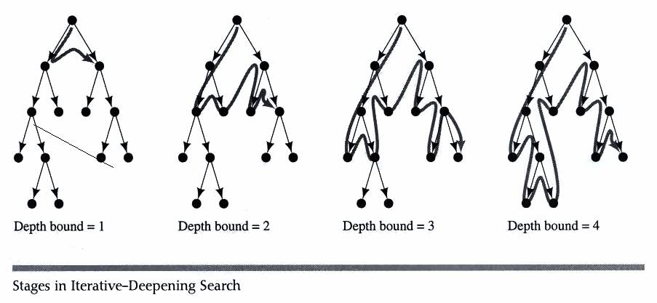
Artan Derinlikli Arama

Slide 38
Artan Derinlikli Arama vs.
Sınırlı Derinlikte Arama
d derinlikli b dallanma sayılı uzayda üretilen toplam durum / düğüm / node sayıları:
N_{DLS} = b⁰ + b¹ + b² + … + b^{d-2} + b^{d-1} + b^{d}
N_{IDS} = (d+1)b⁰ + d b^¹ + (d-1)b^² + … + 3b^{d-2} +2b^{d-1} + 1b^{d}
IDS’de her düğümden birden fazla kez geçiliyor.
b = 10, d = 5, için
  N_{DLS} = 1 + 10 + 100 + 1,000 + 10,000 + 100,000 = 111,111
  N_{IDS} = 6 + 50 + 400 + 3,000 + 20,000 + 100,000 = 123,456
Fazlalık oranı = (123,456 - 111,111)/111,111 = 11%
Bu fazlalıkla optimumluk elde ediliyor.

Slide 39
Artan Derinlikli Aramanın Analizi
Complete? Evet
Time? (d+1)b⁰ + d b¹ + (d-1)b² + … + b^{d} = O(b^{d})
Space? O(bd)
Optimal? Eğer tüm maliyetler eşitse Evet
Artan derinlikli aramada derinlemesine arama yerine
enlemesine arama yapılırsa ne olur?

Slide 40
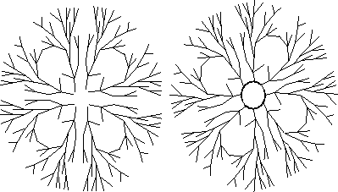
İki Yönlü Arama
Bidirectional Search
B
A
İleri ve geri aramaların her biri sadece yarım yol gider. Enlemesine arama yapılır.
Complete? Evet
Time? O(b^{d/2})
Space? O(b^{d/2})
Optimal? Eğer tüm maliyetler eşitse Evet

Slide 41
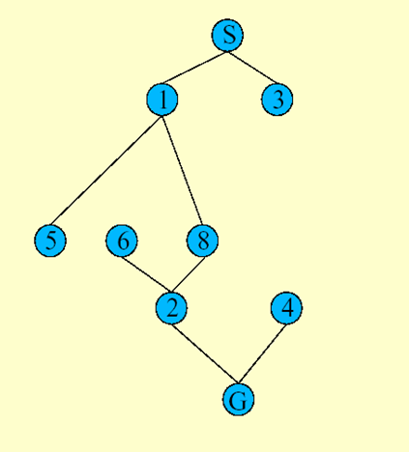
İki Yönlü Arama
Bidirectional Search
b=10, d=6 için her bir yön 3 derinliğinde olur ve oluşturulan düğüm sayısı 2,222 dir. Genişlik öncelikli (enlemesine) aramada bu sayı 1,111,111.
Bazı problemler (?) için, geriye doğru operatörleri kullanmak zordur.

Slide 42
Enlemesine Arama Algoritması
kuyruk = [kök durum]
bulundu = FALSE
While (kuyruk <> boş) and (bulundu = FALSE)
  Kuyruktan ilk durumu (N) çek
  Eğer N hedef durumsa, bulundu = TRUE
  N’den gidilebilecek tüm durumları kuyruğun sonuna ekle

Slide 43
Düşük maliyetli Arama Algoritması
kuyruk = [kök durum]
bulundu = FALSE
While (kuyruk <> boş) and (bulundu = FALSE)
  Kuyruktan ilk durumu (N) çek
  Eğer N hedef durumsa, bulundu = TRUE
  N’den gidilebilecek tüm durumları kuyruğun sonuna ekle
  Kuyruktaki durumları kökten maliyetlere göre küçükten büyüğe sırala

Slide 44
Derinlemesine Arama Algoritması
stack= [kök durum]
bulundu = FALSE
While (stack <> boş) and (bulundu = FALSE)
  Stack’ten ilk durumu (N) çek
  Eğer N hedef durumsa, bulundu = TRUE
  N’den gidilebilecek tüm durumları stack’in başına ekle

Slide 45
Tekrarlayan Durumlar
Tekrarlayan durumların engellenmesi algoritmaların karmaşıklıklarını üssel’den lineer’e dönüştürebilir.
Başla
Aynı Durum!
Durum/Geçiş Uzayı
Arama Ağıcı

Slide 46
Tekrarlardan kurtulmak
Kuyruk / stack = [kök durum]
bulundu = FALSE
Açılan durumlar = boş
While (kuyruk / stack <> boş) and (bulundu <> FALSE)
  Kuyruk / stack ten ilk durumu (N) çek
  N’i açılan durumlar listesine ekle
  Eğer N hedef durumsa, bulundu = TRUE
  N’den gidilebilecek tüm durumlardan açılan durumlar listesinde olmayanları kuyruğun sonuna / stackin başına ekle

Slide 47
Karşılaştırma
DFS,
+ Hafıza gereksimininde lineer
Loop içeren arama uzaylarında sonsuza kadar çalışır
Optimum çözümü bulmayı garantilemez
BFS,
+ Optimum çözüm
+ Loop lardan kurtulabilir
- Hazıfa gereksinimi derinlikle üssel olarak büyüyor
IDS,
+ Lineer hafıza gereksinimi
+ Looplardan kurtulabilir
+ optimum çözümü garantiler

Slide 48
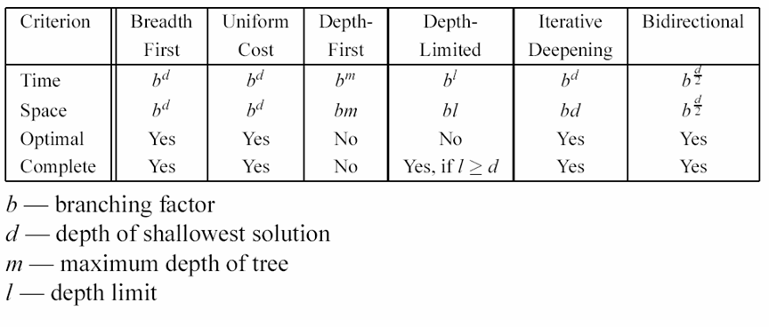
Kör arama stratejilerinin analizi

Slide 49
Olası dünyalar
Hergün iki seçeneği olan bir karar verdiğimizi düşünelim. Bu durumda kararımızın etkisine göre iki olası dünyadan birinde yaşarız.
32 gün sonra 2^32 = yaklaşık 4.3 milyar olası dünyadan sadece birinde yaşıyor oluruz.
Başka Faktörler
  Doğduğumuzdan beri geçen zaman
  Başkalarının kararlarının bizim dünyamıza etkisi
  2’den fazla seçeneği olan durumlar

